Slide 1


KEEP
SWIMMING

Slide 2

GRUPO 8 - SPRINT 2
PO • Lucas Al
Scrum Master • Bruno Henrique
Dev's • Walderley Neto
• Raul Santos
• Victor Veniti

Slide 3

JUSTIFICATIVA
OS PROBLEMAS CAUSADOS PELA FALTA DE MONITORAMENTO TI
Um dos motivos que justificam investimentos no monitoramento de hardware é evitar a obsolescência de sistemas, equipamentos e rede usada em empresas de todos os portes e segmentos. No entanto, há outras razões para adotar essa ação, como a garantia da disponibilidade de softwares e ambientes, especialmente nos serviços críticos e de negócios, e o uso inadequado dos recursos dos colaboradores.
Para se ter uma ideia, um levantamento da consultoria Forrester, indicou que uma hora de inatividade nos sistemas pode chegar a prejuízos que variam de 10 dólares a 1 milhão de dólares.
A mesma pesquisa ainda demonstrou que 34% das empresas passam por downtime diariamente. Já 42% demoram entre uma hora e uma semana para identificar a origem do incidente e 60% envolvem entre 4 e 10 colaboradores para essa tarefa.

Slide 4



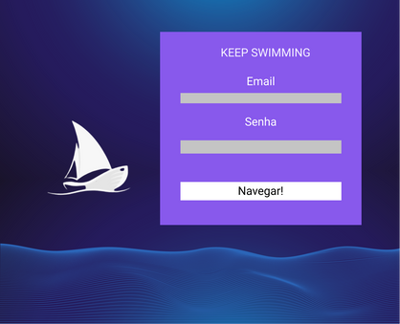

















DIAGRAMA DE SOLUÇÃO TÉCNICO
AWS
Dev
.Jar
Container
EC2
Swing
Azure
Banco de dados
Telegram
Tratamento de dados JS
API captura de dados
Banco de dados
Site
DashBoard
Gestor

Slide 5
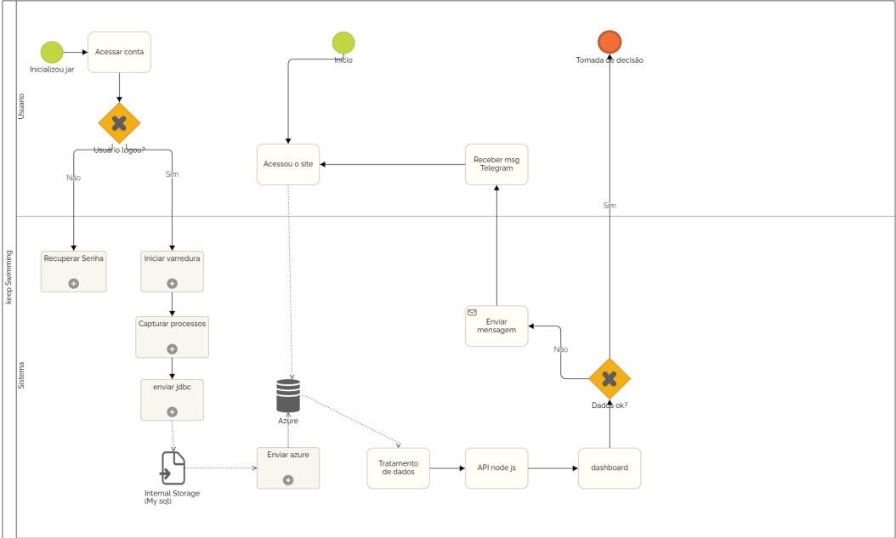
BPMN

Slide 6
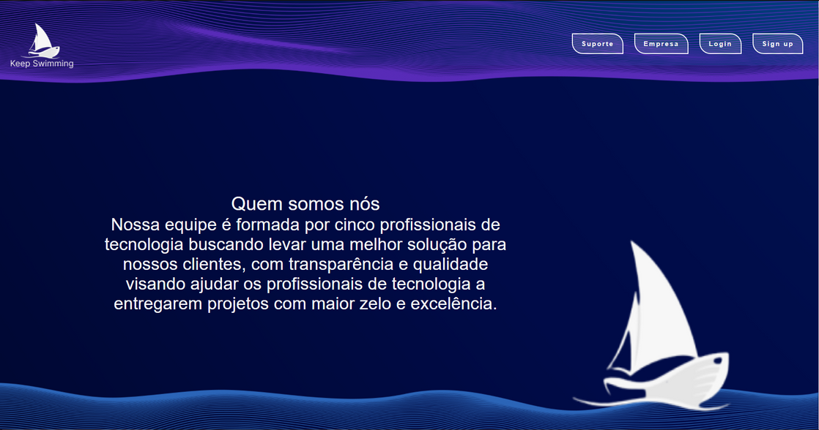
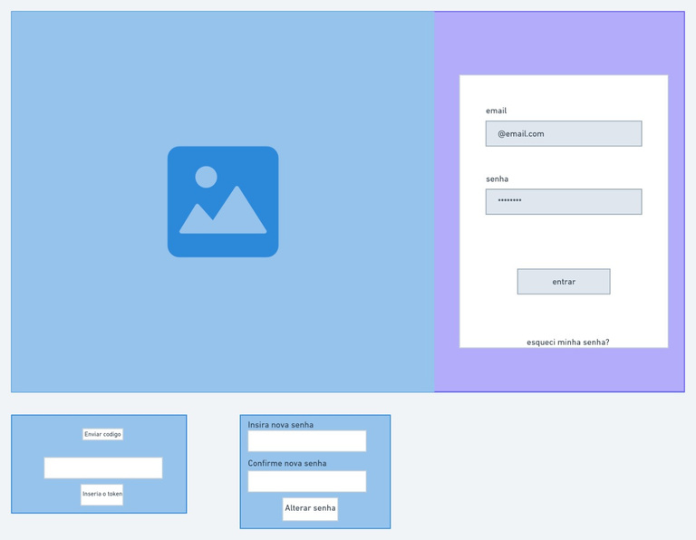
MOCK-UP
SITE
VM AWS
AZURE

Slide 7
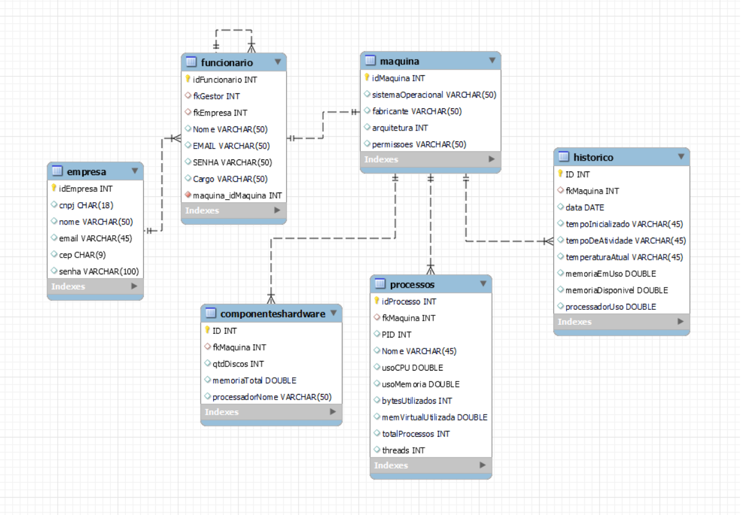
DIAGRAMA ENTIDADE E RELACIONAMENTO

Slide 8
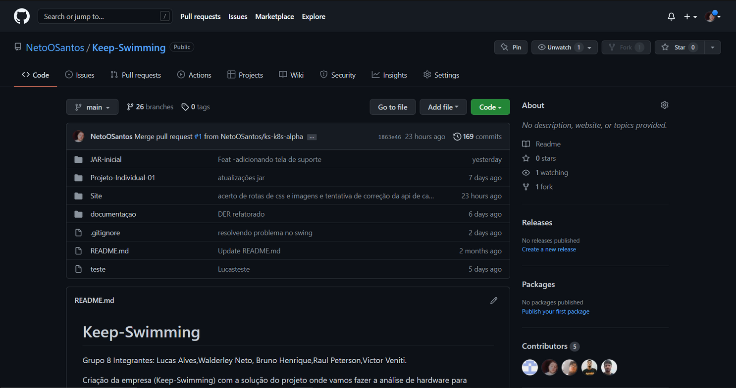
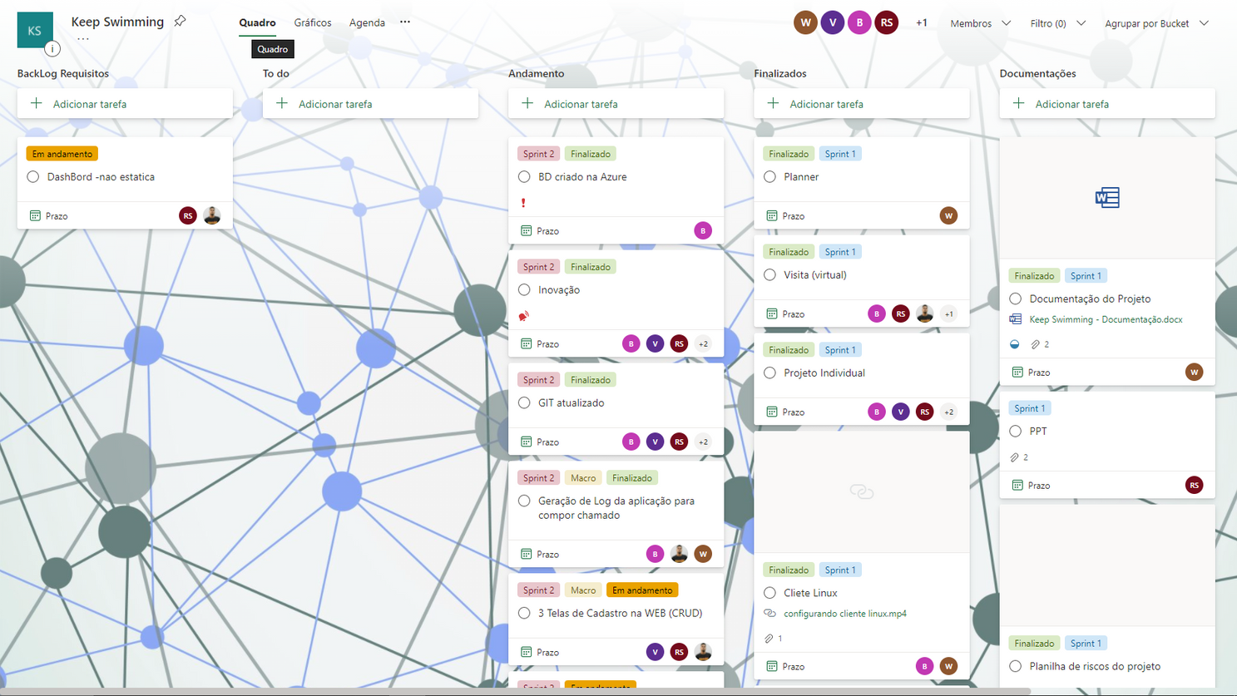
GITHUB
PLANNER

Slide 9




Agradecimentos
Professores
Grupo 8

Slide 10

Contato:
221-2adsa-grupo8@bandtec.com.br
OBRIGADO!

